Slide 1
স্বাগতম
facebook.com/horen.dash

Slide 2
পরিচিতি
হরেন চন্দ্র দাস
সহকারী শিক্ষক(হিন্দু ধর্ম)
নিকড়দীঘি নান্দুলা উচ্চ বিদ্যালয়
পাঁচবিবি, জয়পুরহাট।
জেলা অ্যাম্বাসেডর ICT4E জয়পুরহাট
মোবাইল নং- ০১৭৩৪৯৯৪৮৬৪
ই-মেইল- horen.dash@gmail.com
horen.dash79@hotmail.com
শ্রেণীঃ নবম ও দশম
বিষয়ঃ হিন্দুধর্ম ও নৈতিক শিক্ষা
অধ্যায়ঃ ষষ্ঠ
পাঠঃ ৮ ।
সময়ঃ ৫০ মিনিট
তারিখঃ 22/04/২০২০
facebook.com/horen.dash

Slide 3
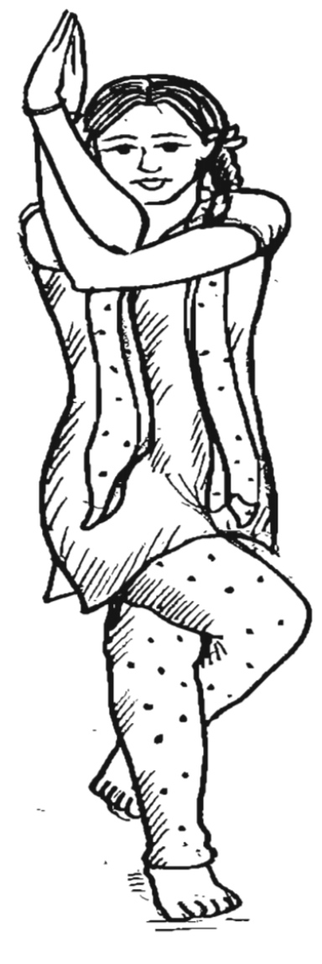
চিত্রগুলো দেখ
facebook.com/horen.dash

Slide 4
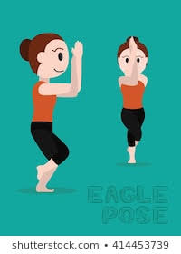
গরুড়াসনের ধারণা, পদ্ধতি ও প্রভাব।
facebook.com/horen.dash

Slide 5
শিখনফল
এই পাঠ শেষে শিক্ষার্থীরা-
১
গরুড়াসনের ধারণা ব্যাখ্যা করতে পারবে;
২
গরুড়াসন অনুশীলন করতে পারবে;
৩
গরুড়াসনের প্রভাব বর্ণনা করতে পারবে।
facebook.com/horen.dash

Slide 6
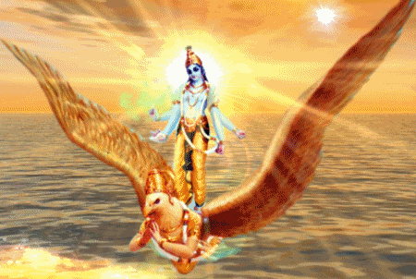
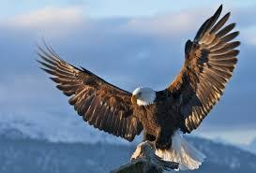
চিত্রগুলো দেখ
কিসের চিত্র দেখছি আমরা?
চিত্রগুলো গরুড় পাখির।
facebook.com/horen.dash

Slide 7
এসো আমরা দেখি
এই আসনে দেহভঙ্গী গরুড়-এর মতো হয়। তাই এর নাম গরুড়াসন।
আসনকারীর দেহ দেখতে কিসের মত ?
facebook.com/horen.dash

Slide 8
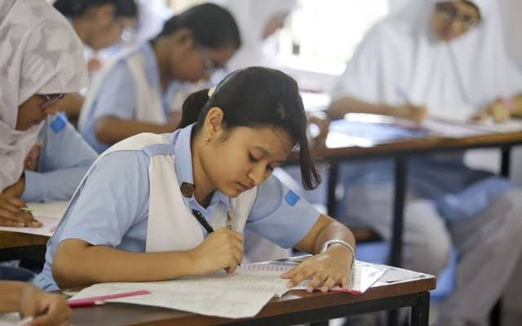
একক কাজ সময়-৫মিনিট
গরুড়াসন কি ?
facebook.com/horen.dash

Slide 9
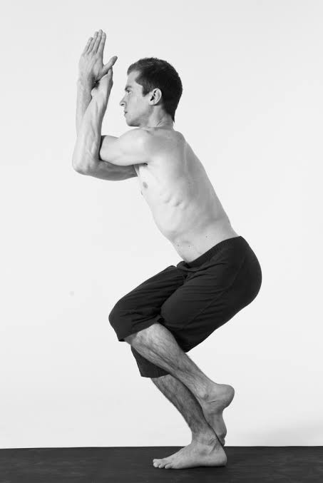
গরুড়াসন অনুশীলন পদ্ধতি
ডান হাত কনুইয়ের কাছে ভেঙ্গে বাঁ কনুইয়ের নিচ দিয়ে নিয়ে গিয়ে ডান হাতের তালু বাঁ হাতের তালুতে নমস্কারের ভঙ্গিতে রাখতে হবে।
দুইপা জোড়া করে সোজা হয়ে দাঁড়াতে হবে।
facebook.com/horen.dash

Slide 10
গরুড়াসন অনুশীলন পদ্ধতি
স্বাভাবিক দম নিতে ও ছাড়তে হবে।
বাঁ পা মাটিতে রেখে ডান পা দিয়ে বাঁ পা পেঁচিয়ে ধরতে হবে।
facebook.com/horen.dash

Slide 11
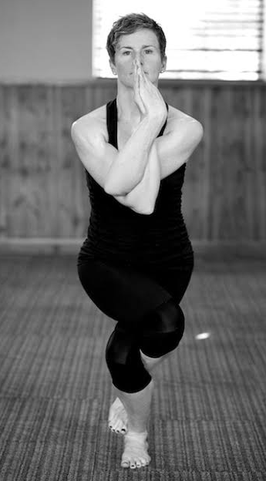
গরুড়াসন অনুশীলন পদ্ধতি
হাত পা বদল করে আসনটি ৪ বার অভ্যাস করতে হবে।
এ অবস্থানে ৩০ সেকেন্ড থাকতে হবে।
facebook.com/horen.dash

Slide 12
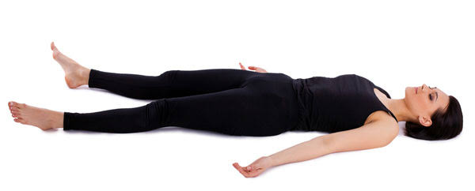
গরুড়াসন অনুশীলন পদ্ধতি
আসন শেষে শবাসনে বিশ্রাম নিতে হবে।
facebook.com/horen.dash

Slide 13
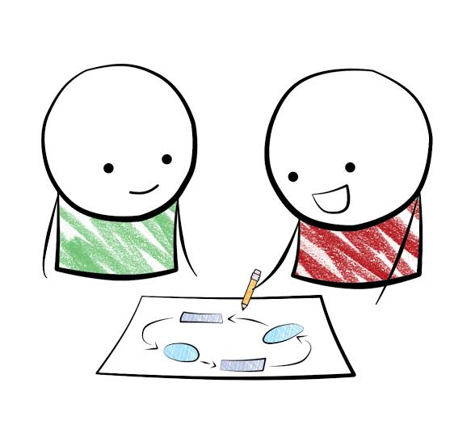
জোড়ায় কাজ সময়-৮ মিনিট
গরুড়াসন অনুশীলন করে দেখাও।
facebook.com/horen.dash

Slide 14
গরুড়াসনের প্রভাব
পায়ের ও হাতের গঠন সুন্দর হওয়ার সাথে তাদের শক্তি বৃদ্ধি পায়।
পায়ে বাত হতে পারে না।
পায়ের পেশিতে খিল ধরতে পারে না।
facebook.com/horen.dash

Slide 15
গরুড়াসনের প্রভাব
উরু, নিতম্ব, পেট আর হাতের উপরের মজবুত হয়।
নিতম্ব, হাঁটু আর গোড়ালির গাঁটের নমনীয়তা বাড়ে।
কাঁধ শক্ত হয়ে গিয়ে থাকলে তা ভালো হয়।
facebook.com/horen.dash

Slide 16
গরুড়াসনের প্রভাব
বাঁকা মেরুদণ্ড সোজা হয়।
ব্রহ্মচর্য রক্ষা করা সহজ হয়।
দেহ লম্বা হয়।
facebook.com/horen.dash

Slide 17
গরুড়াসনের প্রভাব
দেহের ভারসাম্য ঠিক থাকে।
কিডনি ভালো থাকে।
facebook.com/horen.dash

Slide 18
দলীয় কাজ সময়-১০ মিনিট
গরুড়াসনের প্রভাব বর্ণনা কর।
facebook.com/horen.dash

Slide 19
মূল্যায়ন
গরুড়াসন করলে কোনটি ভালো থাকে ?
গরুড়াসন অনুশীলনের সময় -
i) দুই পা জোড়া করে সোজা হয়ে দাঁড়াতে হবে
ii) আসনটি চার বার অভ্যাস করতে হবে
iii) হাঁটু গেড়ে বসতে হবে
নিচের কোনটি সঠিক ?
আবার চেষ্টা কর
আবার চেষ্টা কর
আবার চেষ্টা কর
উত্তর সঠিক হয়েছে
(ক) পেট
(খ) কিডনি
(গ) যকৃৎ
(ঘ) হৃৎপিন্ড
আবার চেষ্টা কর
উত্তর সঠিক হয়েছে
আবার চেষ্টা কর
আবার চেষ্টা কর
(ক) i ও ii
(খ) i ও iii
(ঘ) i, ii ও iii
(গ) ii ও iii
facebook.com/horen.dash

Slide 20
বাড়ির কাজ
গরুড়াসনের উপকারিতা পোষ্টার পেপারে লিখে আনবে।
facebook.com/horen.dash

Slide 21
ধন্যবাদ
ধন্যবাদ
facebook.com/horen.dash

